Slide 1
EntzuteaZ
Entzuteari buruzko gakoak

Slide 2
Entzute aktiboa
Esfortzu fisikoa eta mentala egin behar da arretarekin jasotzeko mezu osoa,
interpretatuz bere esanahi zuzena, hitzez adierazitakoaren bitartez, ahotsaren tonuaren bitartez, gorputzaren lengoaiaren bitartez,
hitz egiten digunari adieraziz, berrelikaduraren bitartez (feedback), ulertu dugula uste duguna.
Arretaz eta kontzentratuta entzutea da. Atzematen ditugu hizlariaren jakinarazia (komunikatua), pentsamentuak eta emozioak.
Mezua interpretatzea hizlariaren ikuspuntutik.
Distrazioak sahiestea eta norbere pentsamenduak apartatzea entzutean kontzentratzeko.
Entzute enpatikoaren eta analitikoaren osagai guztiak ditu, eta baita entzute sintetizatuaren eta hautakorrarenak zenbait.
ESKATZEN DU
ESFORTZU FISIKOA + ESFORTZU MENTALA + ESFORTZU EMOZIONALA

Slide 3
ENTZUTEA
Diozkunari interesa eta arreta jartzea, erantzuna prestatzen aritu gabe
Antzeman, jaramon egin eta interpretatu berbazko eta ez berbazko mezuak (begirada, ahotsaren ezaugarriak, gorputz mugimenduak, kokapena...)
Deduzitzea, ulertzea eta zentzua ematea aditzen denari. Soinuari esanahia gehitzea.
ADITU + INTERPRETATU

Slide 4
Entzute aktiboa errazten duten elementuak
Entzuteko prestatzea
Beste behatzea: esaten duenaren
Edukia identifikatzea, helburuak eta
sentimenduak
Disposizio
psikologikoak
Entzuten diozula, hitzezko eta
ez hitzezko bideetatik
Beste pertsonari
berrelikadura
(feedback)

Slide 5
NOLA DAKIGU ENTZUTEN DUGULA?
Hitz egiten duenaren tonu animikora (umorea, ardura, seriotasuna, ironia) egokitzen garenean
Transmititu nahi digunaren edukia laburtu ahal dugunean (ez era artifizialean, grabadora bat bezala)
Asmatzen dugunean zein momentutan eten, adorea eman jarraitzeko, indartu, deskribatu eta ebaluatu.

Slide 6
Entzute aktiboa oztopatzen duten elementuak
Distraitzea
Moztea
“azalduko duzu gero…”
Juzgatzea
“hori gertatzen zaizu X-gatik…”
Laguntza edo konponbideak azkarregi eskaintzea
“egin behar duzuna da…”
Beste pertsonak sentitzen duenari muzin egin
“ez kezkatu, ez da ezer…”
Norbere historia kontatu
“ba niri…”
Aurkako argudioak ematea
“okerrago sentitzen naiz ni…”
Adituaren sindromea
“konponbidea da…”

Slide 7
Entzute aktiboa hobetzeko dekalogoa
Denbora hartzea entzuteko.
Giro atsegina sortzea.
Hizlaria-igorlea den bezala onartea.
Distrazioak saihestea, kontzentrazioa hobetzen baitu
Gaia prestatzea, komunikazioaren esentzia azkarrago zentratzen baita
Ideiak sintetizatzea; desadostasunak argitzea eskatzen du.
Argudioen egitura ulertzea; mezuaren gakoak deszifratzea eskatzen du.
Ondorioak ez aurreratzea; solaskidearen isiltasuna eta geldialdiak errespetatzea.
Enpatikoak izatea; sintonizatzea, aurrez ez epaitzea, bestearen haragitan jartzea.
Galdetzea, mezuak argitzeko eta zehazteko.

Slide 8
ENTZUTE AKTIBORAKO tresnak
ENPATIA AGERTZEA
“Konturatzen naiz…”, “Antzematen dut…”, “Ulertzen dut sentitzen duzuna…”
2. PARAFRASEATU
“Esan nahi duzu sentitu zenuela…?, “Orduan, ikusten dudanez, gertatzen zena zen…”
3. INDARTZEKO HITZAK EDO LAUDATZEKOAK ESAN
“Asko gustatzen zait zurekin hitz egitea…”, “Zu oso ona izango zara X-zertan” , “Zein ondo egin duzun…”
4. LABURTU
“Ondo ulertu badizut…”, “Hortaz, esaten didazuna da…”, “Ia ondo ulertu dizudan…”
Argitzeko edo zehazteko adierazpenak egin:
“¿Zuzena da?”, “¿Ondo ulertu dut?”

Slide 9
Entzute aktiboa egitearen onurak
Zintzoa izateko konfidantza izango dute besteek
Motibatuta sentituko dira
Emozioak adierazteko lasaitasuna sentituko dute
Harreman asebetegarria sortzen da
Arazoen sakonera iristeko modua zabaltzen du
Norberarenganako errespetua handitzen dugu

Slide 10
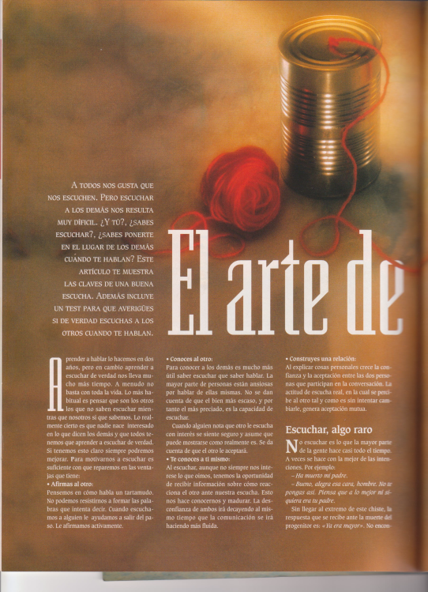
Artikulua irakurgai
Testua_Arte_escuchar_1.pdf

